Slide 1
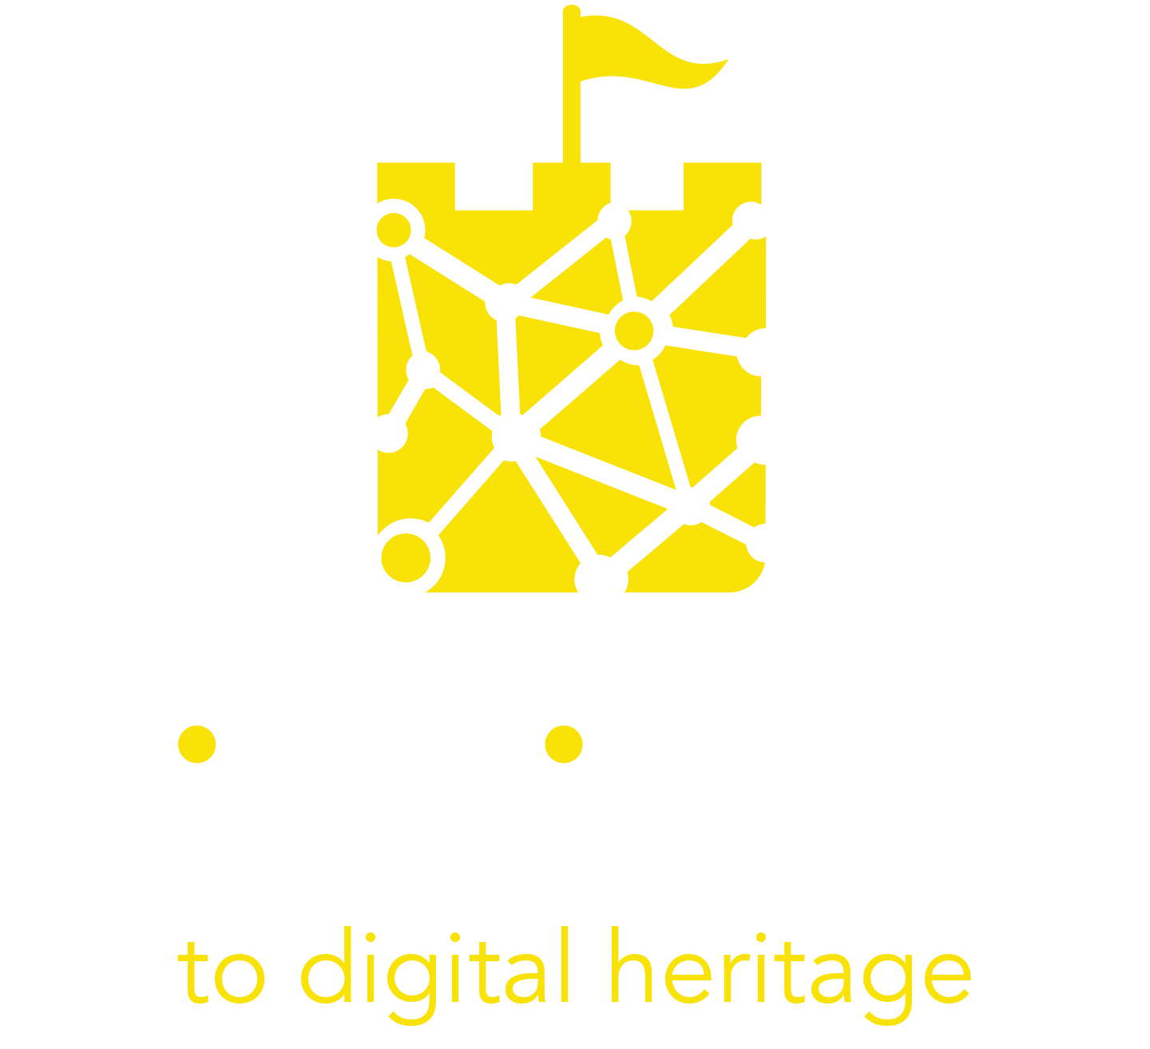
Modulo 4
Comprendere il pubblico del turismo immersivo

Slide 2
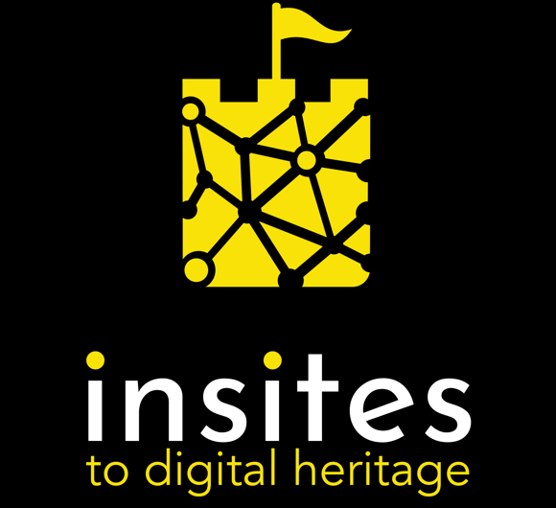
In questo modulo imparerai a:
Comprendere le motivazioni, le esigenze e i comportamenti del pubblico del turismo culturale, in particolare dei nativi digitali;
Padroneggiare le basi della segmentazione e del targeting del mercato;
Costruire una customer persona;
Costruire una empathy map;
Esplorare il tuo «percorso di visita».

Slide 3
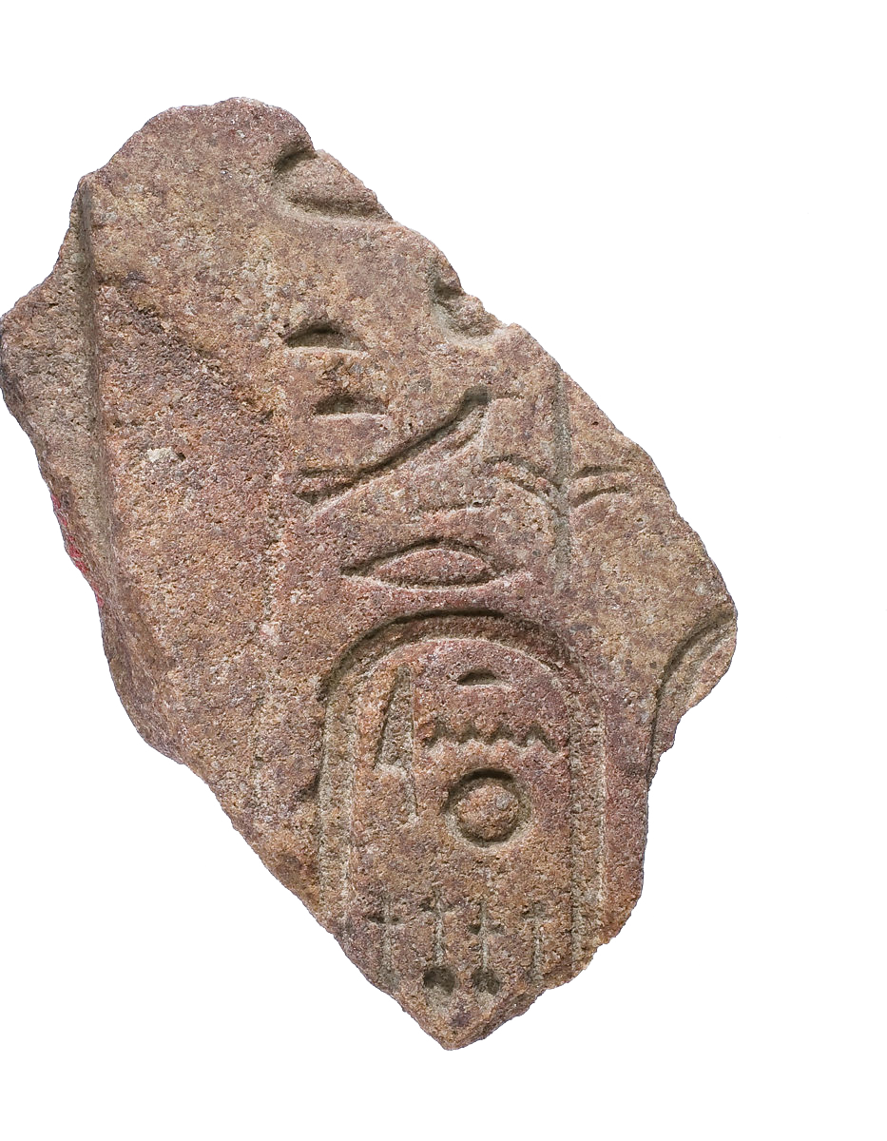
Le organizzazioni che si trovano nella posizione migliore per avere successo sono quelle che sono inequivocabilmente guidate dalla visione e implacabilmente focalizzate sul pubblico.
È la salsa segreta del successo.
Andrew McIntyre

Slide 4
INDICE DEI CONTENUTI
01
Comprendere il pubblico culturale
02
Nativi digitali e immigrati digitali
03
Concentrarsi sul pubblico di riferimento
04
Casi studio e strumenti utili

Slide 5
01 Comprendere il pubblico culturale

Slide 6
Introduzione
Le organizzazioni e le imprese che si occupano di beni culturali sono marchi che sopravvivono finché soddisfano i vari bisogni e desideri dei loro clienti. Per entrare in questa mentalità, pensate a ogni visitatore come a un cliente e a ogni visita a un sito o a un evento culturale come a un servizio che il vostro cliente acquista per soddisfare un bisogno.
Per capire cosa cercano i visitatori in un'esperienza culturale e turistica e per rispondere con un'offerta interessante, è necessario identificare e puntare a un pubblico specifico. Se riuscite a visualizzare e descrivere chi è il vostro visitatore e a capire il suo percorso, potete personalizzare un'esperienza specifica e significativa adatta a lui. Nel resto di questo modulo vi illustreremo alcuni passaggi e strumenti per ottenere questa comprensione.

Slide 7
Date loro qualcosa di cui forse non si rendono nemmeno conto di aver bisogno.
Chris Murray

Slide 8
Chi sono i pubblici culturali?
Il pubblico culturale è composto da persone interessate al patrimonio culturale, alle arti e alla creatività. Questa ampia categoria comprende visitatori con profili, esigenze e caratteristiche diverse. Capire le differenze è essenziale per progettare esperienze che costruiscano un rapporto forte e duraturo con loro. Un visitatore è sia un individuo che parte di un gruppo sociale, che nella terminologia del marketing è chiamato ”segmento di mercato". La segmentazione è semplicemente il processo di suddivisione e organizzazione della popolazione in gruppi significativi e gestibili - o segmenti - in modo da poter adattare la propria offerta culturale e la propria comunicazione alle preferenze di ciascun gruppo. La segmentazione resa semplice.
Foto di San Fermin Pamplona
da Pexels

Slide 9
Macro-categorie di visitatori culturali
Nel 2009, John H Falk ha pubblicato il suo libro “Identity and the Museum Visitor Experience”. Uno dei risultati principali è che ciò che le persone imparano o ricordano dalla loro visita si basa sul motivo per cui si sono recate al museo. Ha identificato cinque macro-categorie di visitatori culturali e ha descritto le loro “identità”:
Esploratore
Facilitatore
Professionista/hobbysta
Visitatore in cerca di esperienze
Visitatore in cerca di ricaricarsi
Ognuno di questi personaggi ha un obiettivo distinto e un bisogno specifico da soddisfare quando visita un museo. Se un museo vuole che qualcuno torni, deve lasciare ai visitatori la sensazione che gli obiettivi e le aspettative individuali siano stati soddisfatti e che l'esperienza sia stata memorabile.

Slide 10
Macro-categorie di visitatori culturali
Esploratore
Questo tipo di visitatore è spinto dalla curiosità e dal desiderio di imparare qualcosa di nuovo attraverso esperienze coinvolgenti. Non cerca cose specifiche in un museo o in un sito, ma semplicemente gode dell'esperienza di visita. Di conseguenza, vuole trovare qualcosa di nuovo a ogni visita. Apprezza particolarmente gli strumenti digitali e interattivi che possono migliorare la sua visita e rendere unica la sua esperienza.
Facilitatore
Il facilitatore è spinto dalla volontà di condividere conoscenze ed esperienze con altre persone, è generalmente insegnante o genitore, interessato a fornire una buona esperienza al suo gruppo. Ama le mostre che possono essere interessanti per un ampio gruppo e un'esperienza priva di attriti. Fate colpo su di lui con una "ricompensa" per aver portato altre persone al museo (anche un semplice biglietto di "ringraziamento per la visita").

Slide 11
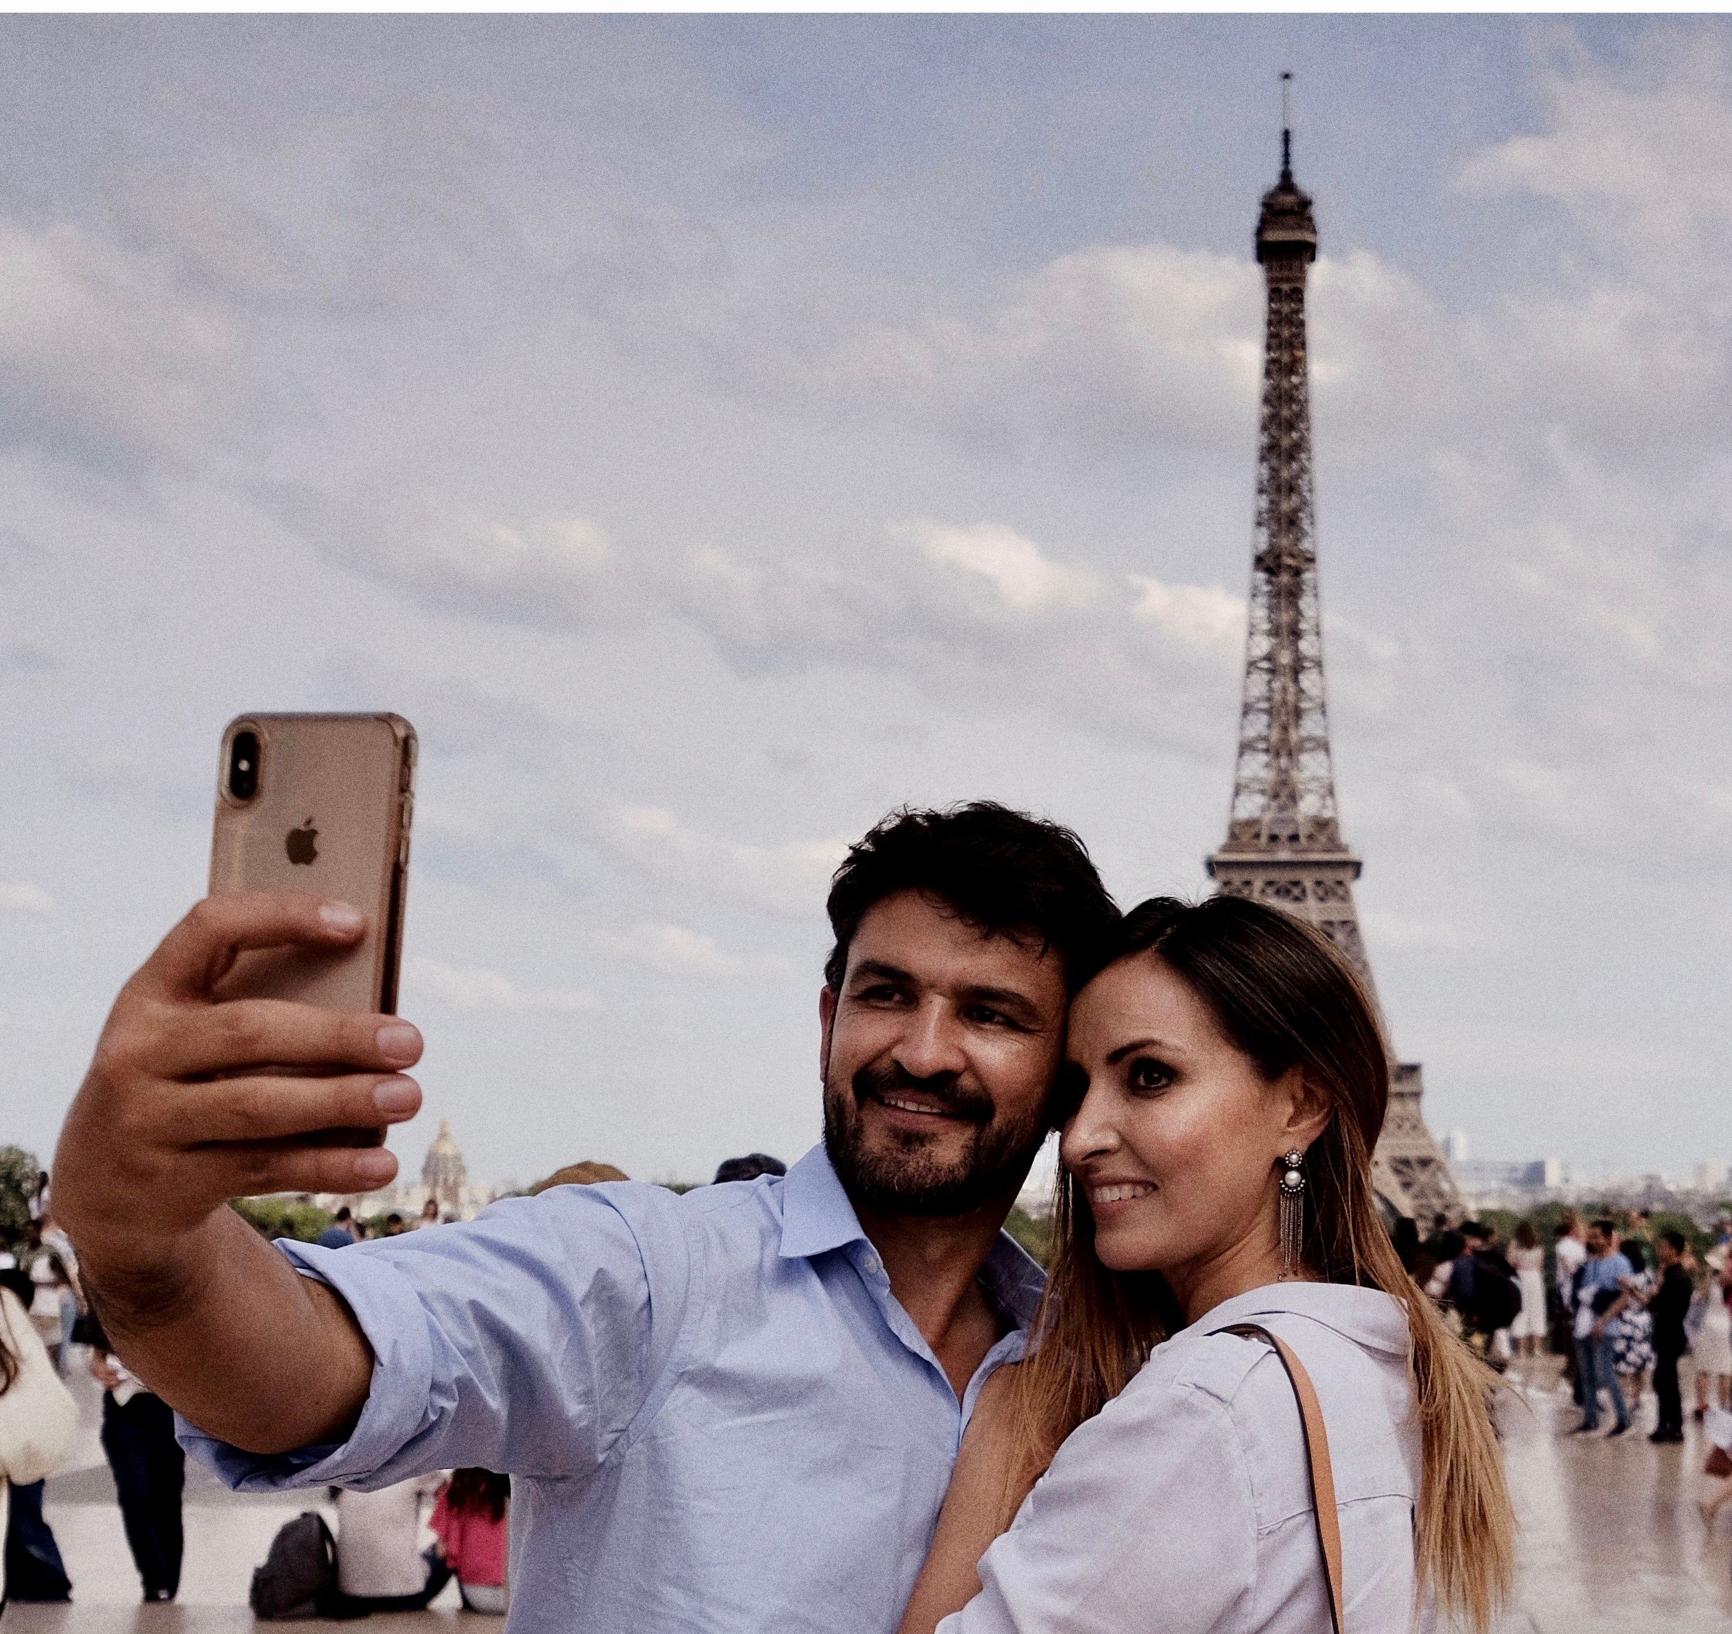
Macro-categorie di visitatori culturali
Professionista/Hobbysta
Si tratta di un visitatore esperto che per lavoro o per hobby è interessato a esplorare elementi specifici di un sito. È motivato dal desiderio di approfondire la conoscenza di un argomento, quindi apprezza le visite con gli esperti e i workshop. Stupitelo con esperienze interattive che gli diano nuovi spunti e rispondano alle sue domande.
Visitatore in cerca di esperienze
Il visitatore in cerca di esperienze guarda ai musei come a destinazioni che si aggiungono alla sua lista. In genere si tratta di un turista che vuole sperimentare qualcosa di cui ha sentito parlare per per poter dire "l'ho fatto". È attratto dalle cose che può fotografare e condividere sui suoi profili social media. Gli piace avere una mappa chiara dei luoghi da non perdere.

Slide 12
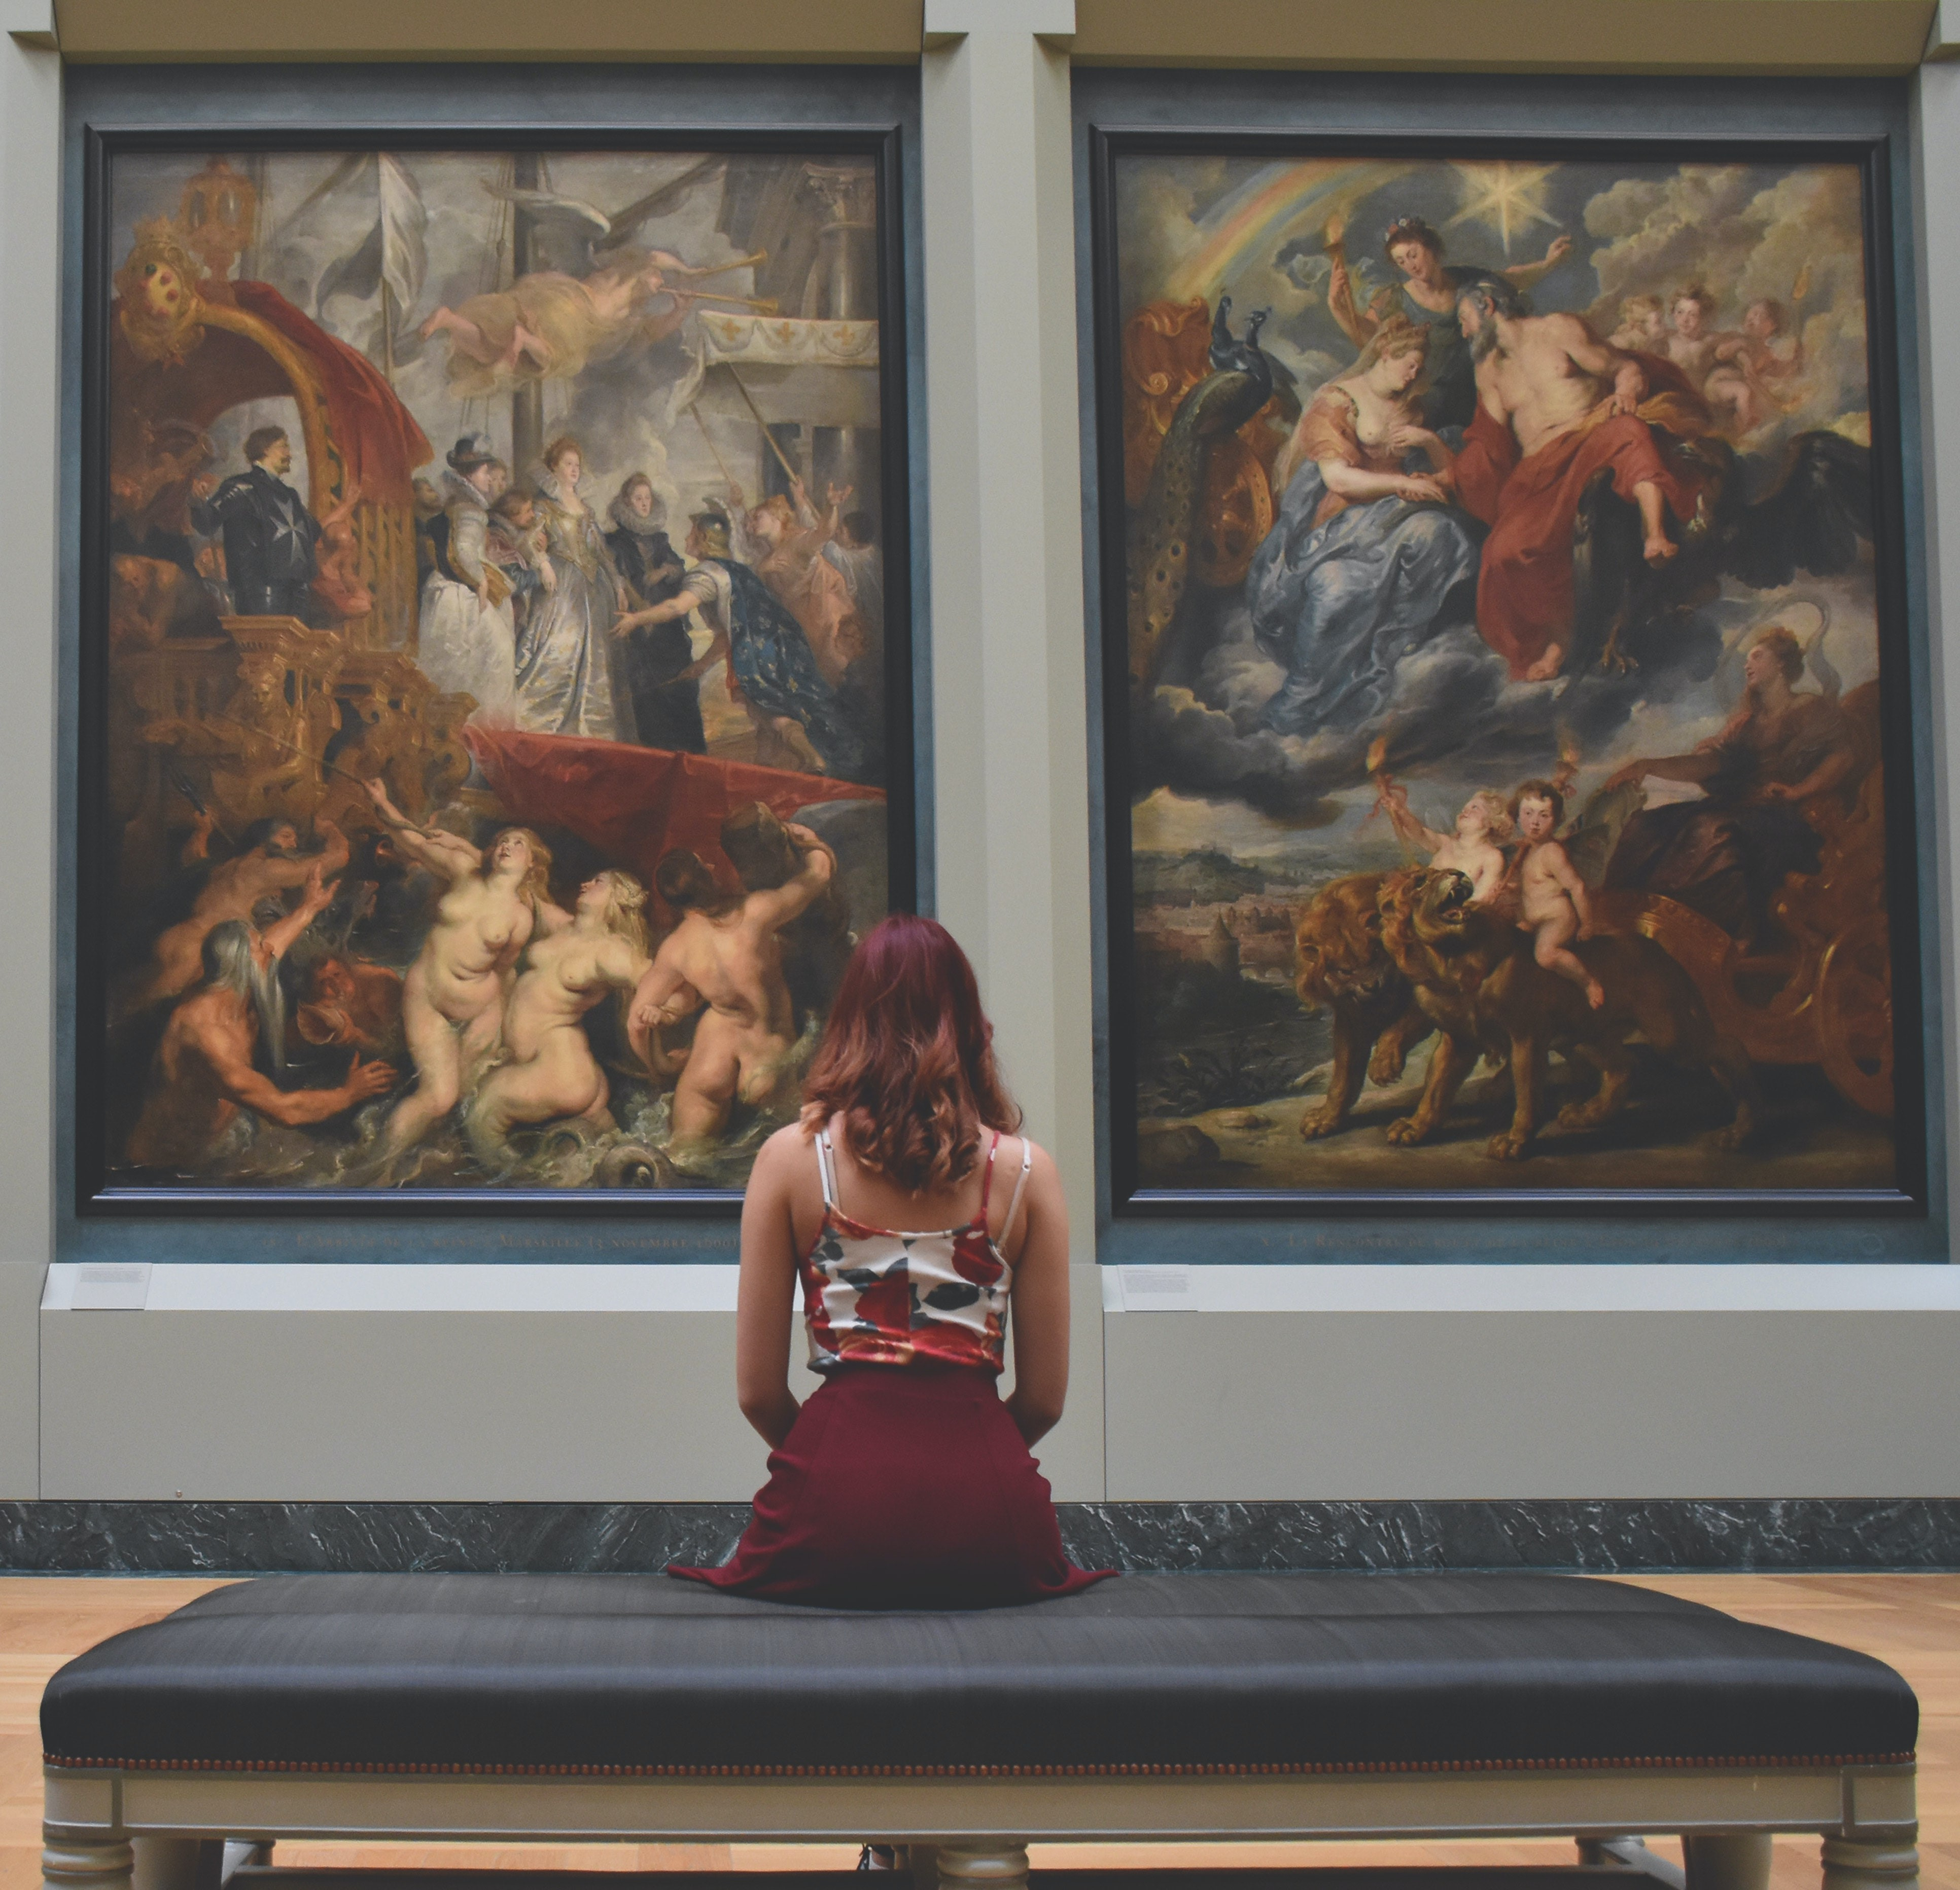
Macro-categorie di visitatori culturali
Visitatore in cerca di ricaricarsi
Questo visitatore percepisce i musei come luoghi rigeneranti, dove può fare una pausa dalla vita quotidiana e vivere un'esperienza contemplativa. Apprezza in particolare i luoghi tranquilli e meno affollati dei musei, dove può fermarsi per un momento, contemplare le opere d'arte e sentirsi ispirato da esse. Il visitatore in cerca di ricaricarsi vuole sapere quali sono gli orari in cui il museo è meno affollato per pianificare la sua visita di conseguenza.
Se segmentate il vostro pubblico in base alla motivazione principale che lo spinge a visitare il vostro sito, potete progettare una nuova esperienza a cui i visitatori possono riferirsi molto più facilmente.
Potete anche assicurarvi che non ci siano barriere per loro. Ad esempio, se volete rivolgervi a chi cerca esperienze e avete progettato solo per i facilitatori, questa fonte di potenziali visitatori vi è preclusa.

Slide 13
02 Nativi digitali e immigrati digitali

Slide 14
Nativi digitali & immigrati digitali
Se le motivazioni sono essenziali per creare l'offerta giusta per i vostri visitatori, un altro fattore importante da tenere in considerazione è il loro profilo di età.
L'approccio del vostro pubblico alla cultura digitale è molto diverso a seconda della generazione a cui appartiene.
Per comprendere questa differenza generazionale, potete suddividere il vostro pubblico in “nativi digitali” o “immigrati digitali”, secondo la definizione creata dal Professor Prensky
Raggiungere questi due gruppi richiede strategie diverse.
Foto di Andrea Piacquadio
da Pexels

Slide 15
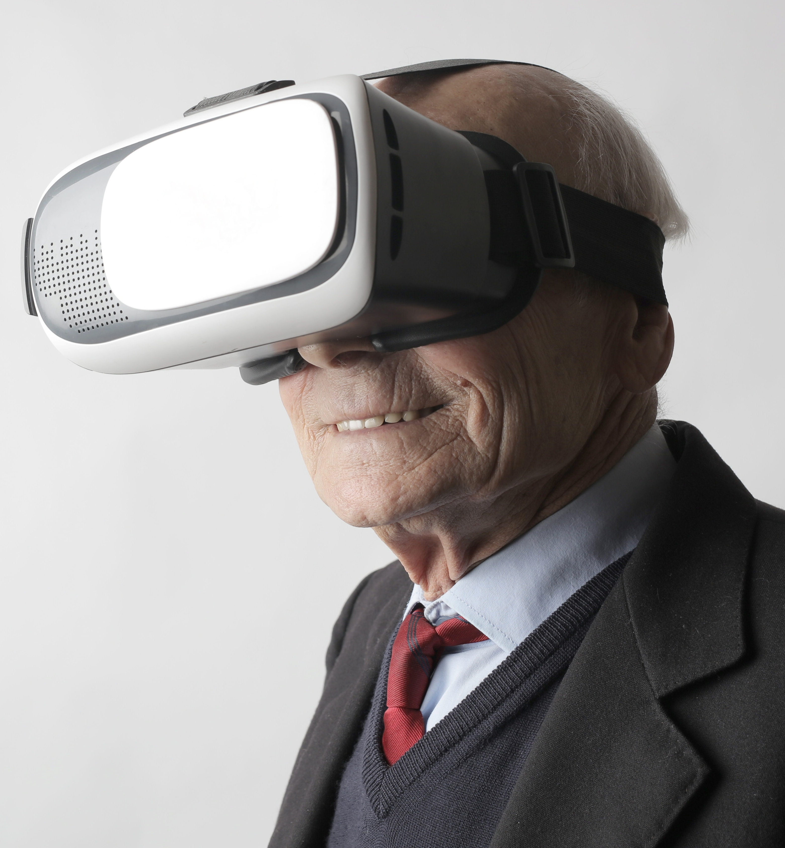
Nativi digitali e immigrati digitali
I “nativi digitali” sono persone nate a partire dalla fine degli anni '90, cresciute in un ambiente in cui la tecnologia digitale era presente fin dall'inizio della loro vita. Questi giovani hanno molta familiarità con il linguaggio e le applicazioni tecnologiche e digitali. Sono già inseriti in una cultura pop fiorente e interattiva e si aspettano di essere coinvolti attraverso approcci nuovi e interattivi quando vivono il patrimonio culturale.
Gli “immigrati digitali” sono persone nate prima della diffusione delle tecnologie digitali e hanno dovuto imparare il linguaggio digitale più tardi nella loro vita. Sebbene la maggior parte di loro abbia acquisito una certa familiarità con il mondo digitale, spesso rimangono ancorati al passato, fondendo le nuove tecnologie con le vecchie abitudini. Gli immigrati digitali possono adottare con passione i prodotti del patrimonio digitale immersivo, ma richiedono maggiori investimenti in termini di incoraggiamento e supporto.

Slide 16
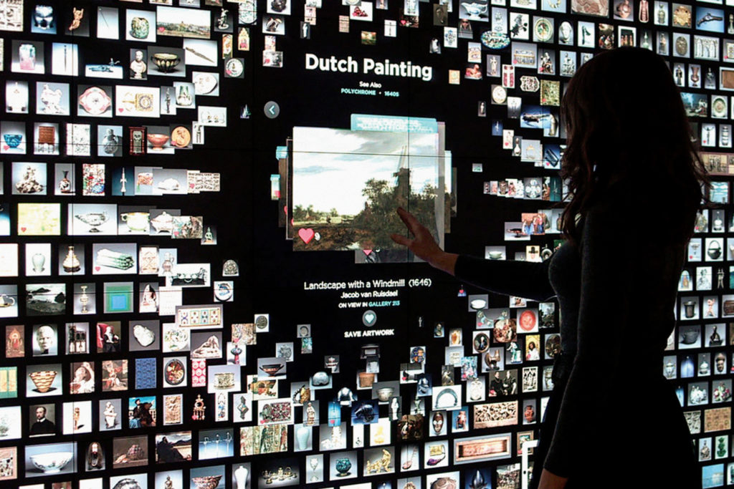
Raggiungere i nativi digitali
“Non siamo in concorrenza con gli altri musei. Siamo in concorrenza con Netflix”
Jane Alexander
Cleveland Museum of Art
Caso studio - Il Cleverand Museum of Art ha creato la ArtLens Gallery, una galleria esperienziale che mette lo spettatore a dialogare con i capolavori dell'arte, incoraggiando il coinvolgimento a livello personale ed emotivo.
La galleria permette ai visitatori di esplorare le opere in mostra della collezione permanente sia al museo che da casa.
Per maggiori dettagli: https://www.clevelandart.org/artlens-gallery

Slide 17
Raggiungere i nativi digitali
I nativi digitali hanno molti modi per accedere ai contenuti culturali. Sono abituati a ricevere informazioni molto rapidamente, a gestire processi paralleli e ad adottare il multi-tasking come stile di vita, o addirittura mentale.
La digitalizzazione non è più solo un'aggiunta per le imprese culturali, ma è diventata uno strumento essenziale per coinvolgere i nativi digitali prima, durante e dopo la visita:

Slide 18
Coinvolgere i nativi digitali
Prima
Comunicare con contenuti divertenti e coinvolgenti sui social media
Secondo il Global Web Index, i Millennials possiedono in media 9,3 account sui social media, il che significa che è possibile utilizzare questi canali per raggiungerli direttamente senza investire grandi somme di denaro. Quando ci si rivolge ai nativi digitali è importante trovare il giusto tono di voce per parlare con loro, creando contenuti online coinvolgenti e rendendo l'esperienza dei visitatori degna di essere condivisa.
Quando usiamo il linguaggio che usano i giovani, lo rendiamo più comprensibile per loro.— Abby Bird
Scopri come il Black Country Living Museum ha usato Tik Tok per costruire un nuovo pubblico Gen z

Slide 19
Durante
Progettare esperienze coinvolgenti e immersive
Le generazioni più giovani sono particolarmente attratte da esperienze immersive che le fanno sentire spettatori attivi. Le tecnologie digitali - come la realtà virtuale e aumentata - sono molto potenti per questo gruppo, perché fanno sentire i visitatori parte di una mostra e possono creare nuove interazioni attraverso l'Edutainment, un approccio che mescola contenuti educativi con attività di intrattenimento.
Foto di Ali Pazani da Pexels

Slide 20
Dopo
Crea una community
Le nuove tecnologie consentono di creare connessioni durature con il pubblico. Imparare il linguaggio dei social media e investire nella creazione di contenuti può portare alla crescita di comunità online di supporto. Comunità come queste fanno parte della vita quotidiana dei nativi digitali. Sfruttare il loro potenziale ti permette di raccogliere feedback più approfonditi, di ampliare il tuo pubblico e di creare visitatori fedeli e di ritorno.
Ulteriori info sulla comunicazione digitale nel modulo 5
Foto di Tracy Le Blanc da Pexels

Slide 21
03 Capire il pubblico di riferimento per la vostra esperienza

Slide 22
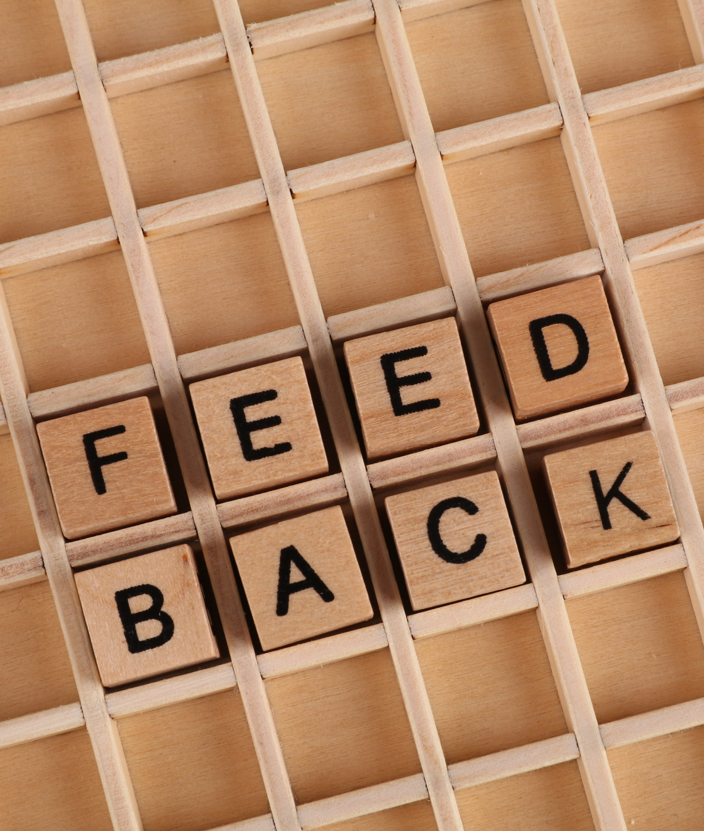
Ascoltare il tuo pubblico
In un mondo caotico è facile per le organizzazioni culturali perdere la concentrazione. Innovare è molto più facile se si è prima analizzato ciò che i visitatori pensano della propria organizzazione.
Sondaggi, monitoraggio dei commenti online, sentiment analysis, crowdsourcing, customer care. Qualsiasi punto di contatto tra la tua organizzazione e il pubblico è una possibile fonte di informazioni per migliorare la comprensione dell'esperienza dei visitatori. Continua a rimanere in ascolto!
Come il Museo di Nuneaton ha utilizzato gli insight per potenziare le propria comunicazione
Foto diAnn H da Pexels

Slide 23
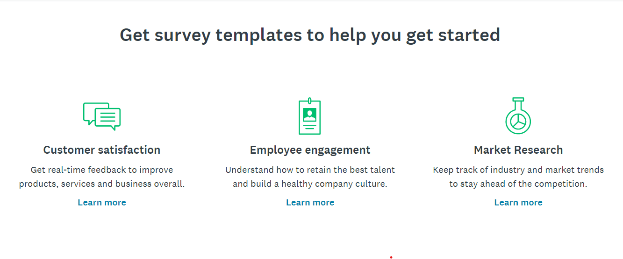
Idee a basso costo o gratis per raccogliere feedback
Feedback walls - funzionano bene quando si sollecita il feedback ponendo una domanda ben pianificata e cambiandola regolarmente
Allestimento di una bancarella presso un altro evento o luogo di ritrovo dove potrebbero trovarsi i vostri visitatori e porre loro alcune semplici domande per generare una conversazione.
Organizzare un focus group con il vostro pubblico di riferimento - recatevi in un luogo dove già si riuniscono (con il permesso del luogo stesso!) e siate pronti con le vostre domande, ad esempio parlate con i genitori e gli assistenti in un centro giochi, andate a una riunione della rete degli insegnanti, andate a un gruppo di lavoro a maglia, parlate con un gruppo teatrale giovanile.
Usa un servizio di sondaggi online come https://www.surveymonkey.com oppure https://www.quicktapsurvey.com e invia un questionario ai tuoi contatti.
PDF gratis - Comprendere il tuo pubblico

Slide 24
Strumenti per la comprensione del tuo pubblico digitale
Come si fa a conoscere le persone che compongono il pubblico dei social media?
Troverai le risposte nelle statistiche dei tuoi social media.
Ecco una guida a 5 strumenti analitici gratuiti che coprono alcune delle principali piattaforme mediatiche digitali
Strumenti gratuiti per migliorare la comprensione del pubblico digitale
Foto di PhotoMIX Company
da Pexels

Slide 25
Il visitatore ideale - Posizionamento dell’organizzazione
Identificare il tuo visitatore ideale è il primo passo verso una strategia di sviluppo coerente e di successo per la vostra esperienza digitale. Non tutti i clienti sono adatti a voi, quindi concentratevi su uno o due target principali. Ad esempio, se volete concentrarvi sui bambini e creare attività di edutainment per loro, non state chiudendo le porte a tutti gli altri possibili target, ma state parlando chiaramente a scuole e famiglie e vi state posizionando nella loro mente come un luogo in grado di soddisfare le loro esigenze.
Parlare con tutti significa non parlare con nessuno
Ecco perché ogni tipo di organizzazione che fornisce servizi, comprese le organizzazioni culturali e le imprese, dovrebbe identificare e puntare a precise nicchie di mercato quando sviluppano un prodotto digitale.
Abbiamo alcuni strumenti ed esercizi utili per aiutarti a farlo. Il primo è la creazione di una Customer Persona.
Foto di Pressmaster

Slide 26
Cos’è una Customer Persona?
Le personas sono profili fittizi che possono essere creati per rappresentare al meglio gli utenti finali a cui ci si rivolge. Si creano osservando e definendo le caratteristiche chiave di diverse persone reali (dati demografici, stili di vita, tratti della personalità, credenze, pensieri, comportamenti, interessi, competenze, motivazioni e obiettivi).
L'obiettivo è progettare un prodotto, nel nostro caso l'esperienza del patrimonio culturale, che attragga e soddisfi le esigenze del cliente ideale, che a sua volta si traduce in un cliente soddisfatto e che ritorna.
Ponendo una serie di domande, sarete in grado di definire il vostro cliente immaginario che incarnerà e rappresenterà il vostro target. In questo modo, potrete basarvi su qualsiasi feedback già raccolto e approfondire la conoscenza del vostro pubblico.
Personas e progettazione dell'esperienza museale ideale.
Foto di DS stories da Pexels

Slide 27
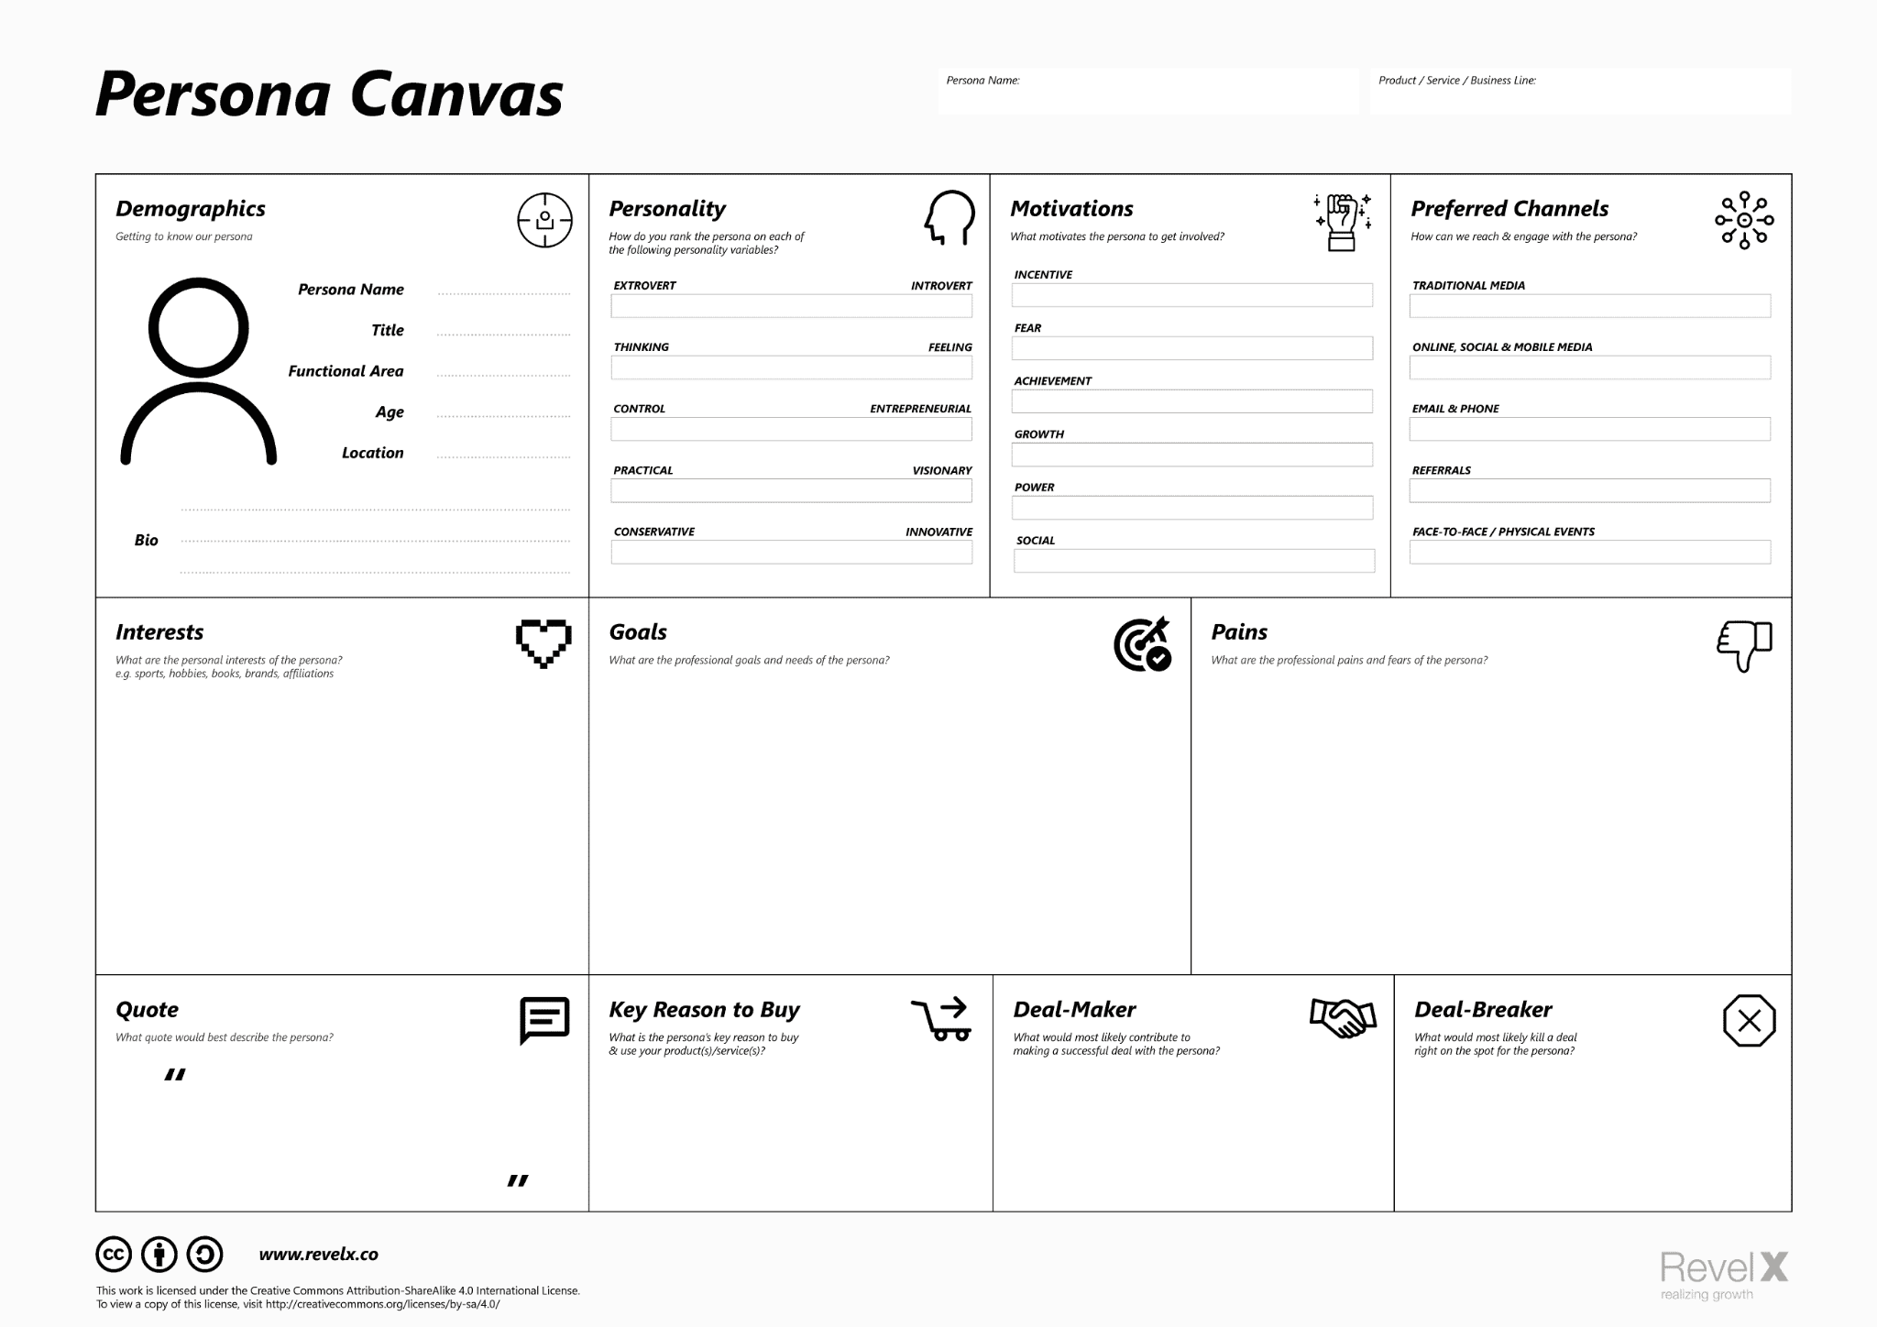
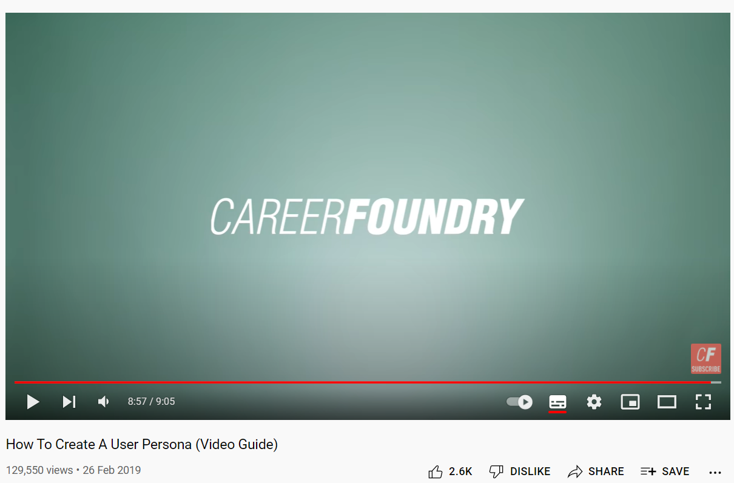
Esercizio 1
Creare una Customer Persona
Per saperne di più, guarda questo video sulla creazione di una Customer Persona.
Prova a mappare i tuoi pensieri con una lavagna a fogli mobili o una lavagna bianca, oppure scarica il canvas.
Scarica gratis il canvas!

Slide 28
La «Mappa empatica»
“Se volete progettare momenti di meraviglia per i visitatori, dovete vedere il mondo attraverso i loro occhi”. - Culture Connect
Le personas non sono l'unico strumento per comprendere gli utenti. Una mappa “empatica” è uno strumento visivo semplice, facile da usare, che approfondisce i comportamenti e gli atteggiamenti dei visitatori. Può esplorare il contesto sociale che influenza profondamente il modo in cui il visitatore pensa, sente, agisce e si comporta.
Potrai scoprire cosa il tuo target probabilmente dirà dei tuoi servizi, come potrebbe reagire ai tuoi messaggi e come puoi descrivere il visitatore a cui ti rivolgi.
Foto di Samuel Theo Manat Silitonga
da Pexels

Slide 29
Scoprire le motivazioni
Uno degli obiettivi principali della fase di empatia è quello di identificare i bisogni e i comportamenti del visitatore che sono nascosti o inespressi. È importante distinguere ciò che le persone dicono di voler fare in una certa situazione da ciò che realmente fanno. Nella realtà, gli utenti hanno abitudini o desideri di cui non sono consapevoli, quindi è importante osservarli in azione.
La ricerca e il design empatici non si preoccupano dei dati anagrafici come l'età o la posizione. Si concentra sui loro sentimenti verso un prodotto e sulle loro motivazioni: perché si comportano in un certo modo? Perché cliccano qui piuttosto che lì quando gli viene presentata una determinata schermata o pagina? Questo è ciò che si scopre durante la fase di empatia e che ti aiuterà a creare esperienze utente (UX) che soddisfino il tuo pubblico.
Empathy Mapping: una guida per entrare nella testa degli utenti
Foto di SHVETS production da Pexels

Slide 30
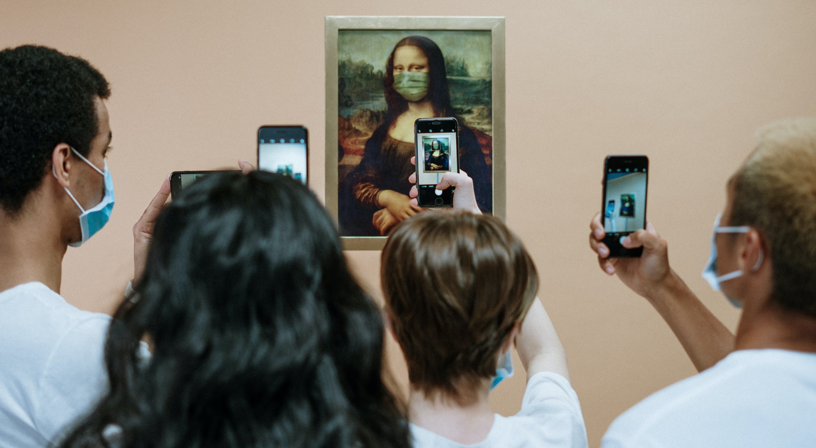
L’empathy map invita a porsi quattro domande:
1. Cosa dice di te il tuo visitatore?
Non si tratta solo di ciò che il visitatore dice della tua organizzazione e del tuo sito culturale, ma anche di come parla dei tuoi servizi.
2. Cosa pensa di te il tuo visitatore?
Il pubblico spesso ha pensieri che non riesce ad articolare completamente. Cerca di scoprire e di entrare in empatia con atteggiamenti e comportamenti non espressi.
3. Cosa fa il tuo visitatore?
Osservare i comportamenti del visitatore durante la
visita e come interagisce con l'ambiente circostante
può rivelare quei pensieri inespressi .
4. Come si sente il tuo visitatore?
Il tuo visitatore è un essere umano, con una serie di
sentimenti che che ne guidano il comportamento.
Se riesci a concentrarti su questi sentimenti prima, durante e dopo la visita, hai la possibilità di influenzare queste pulsioni in modo positivo.
Photo by Cottonbro

Slide 31
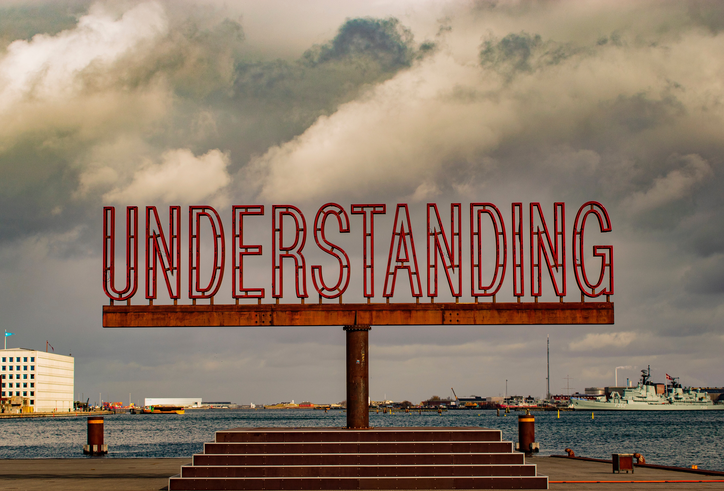
Vantaggi del colloquio empatico
Essere “destinatari dell'empatia” significa sentirsi ascoltati. Sentirsi ascoltati significa sentirsi apprezzati. Un'intervista empatica con il vostro pubblico di riferimento consiste nell'ascolto attivo.
Si concentra sulle emozioni e sul subconscio;
Fornisce indicazioni su come gli utenti si comportano in determinati ambienti e situazioni;
Rivela soluzioni, esigenze non soddisfatte e sfide che potresti aver trascurato;
Permette ai visitatori di parlare di ciò che è importante per loro;
Scava più a fondo, al di là delle domande ordinarie;
Le domande spontanee possono nascere dall'osservazione del linguaggio del corpo e delle reazioni.
Foto di Zuzana Ruttkayova per pexels.com
Mette il soggetto a proprio agio, in modo che possa parlare senza barriere.

Slide 32
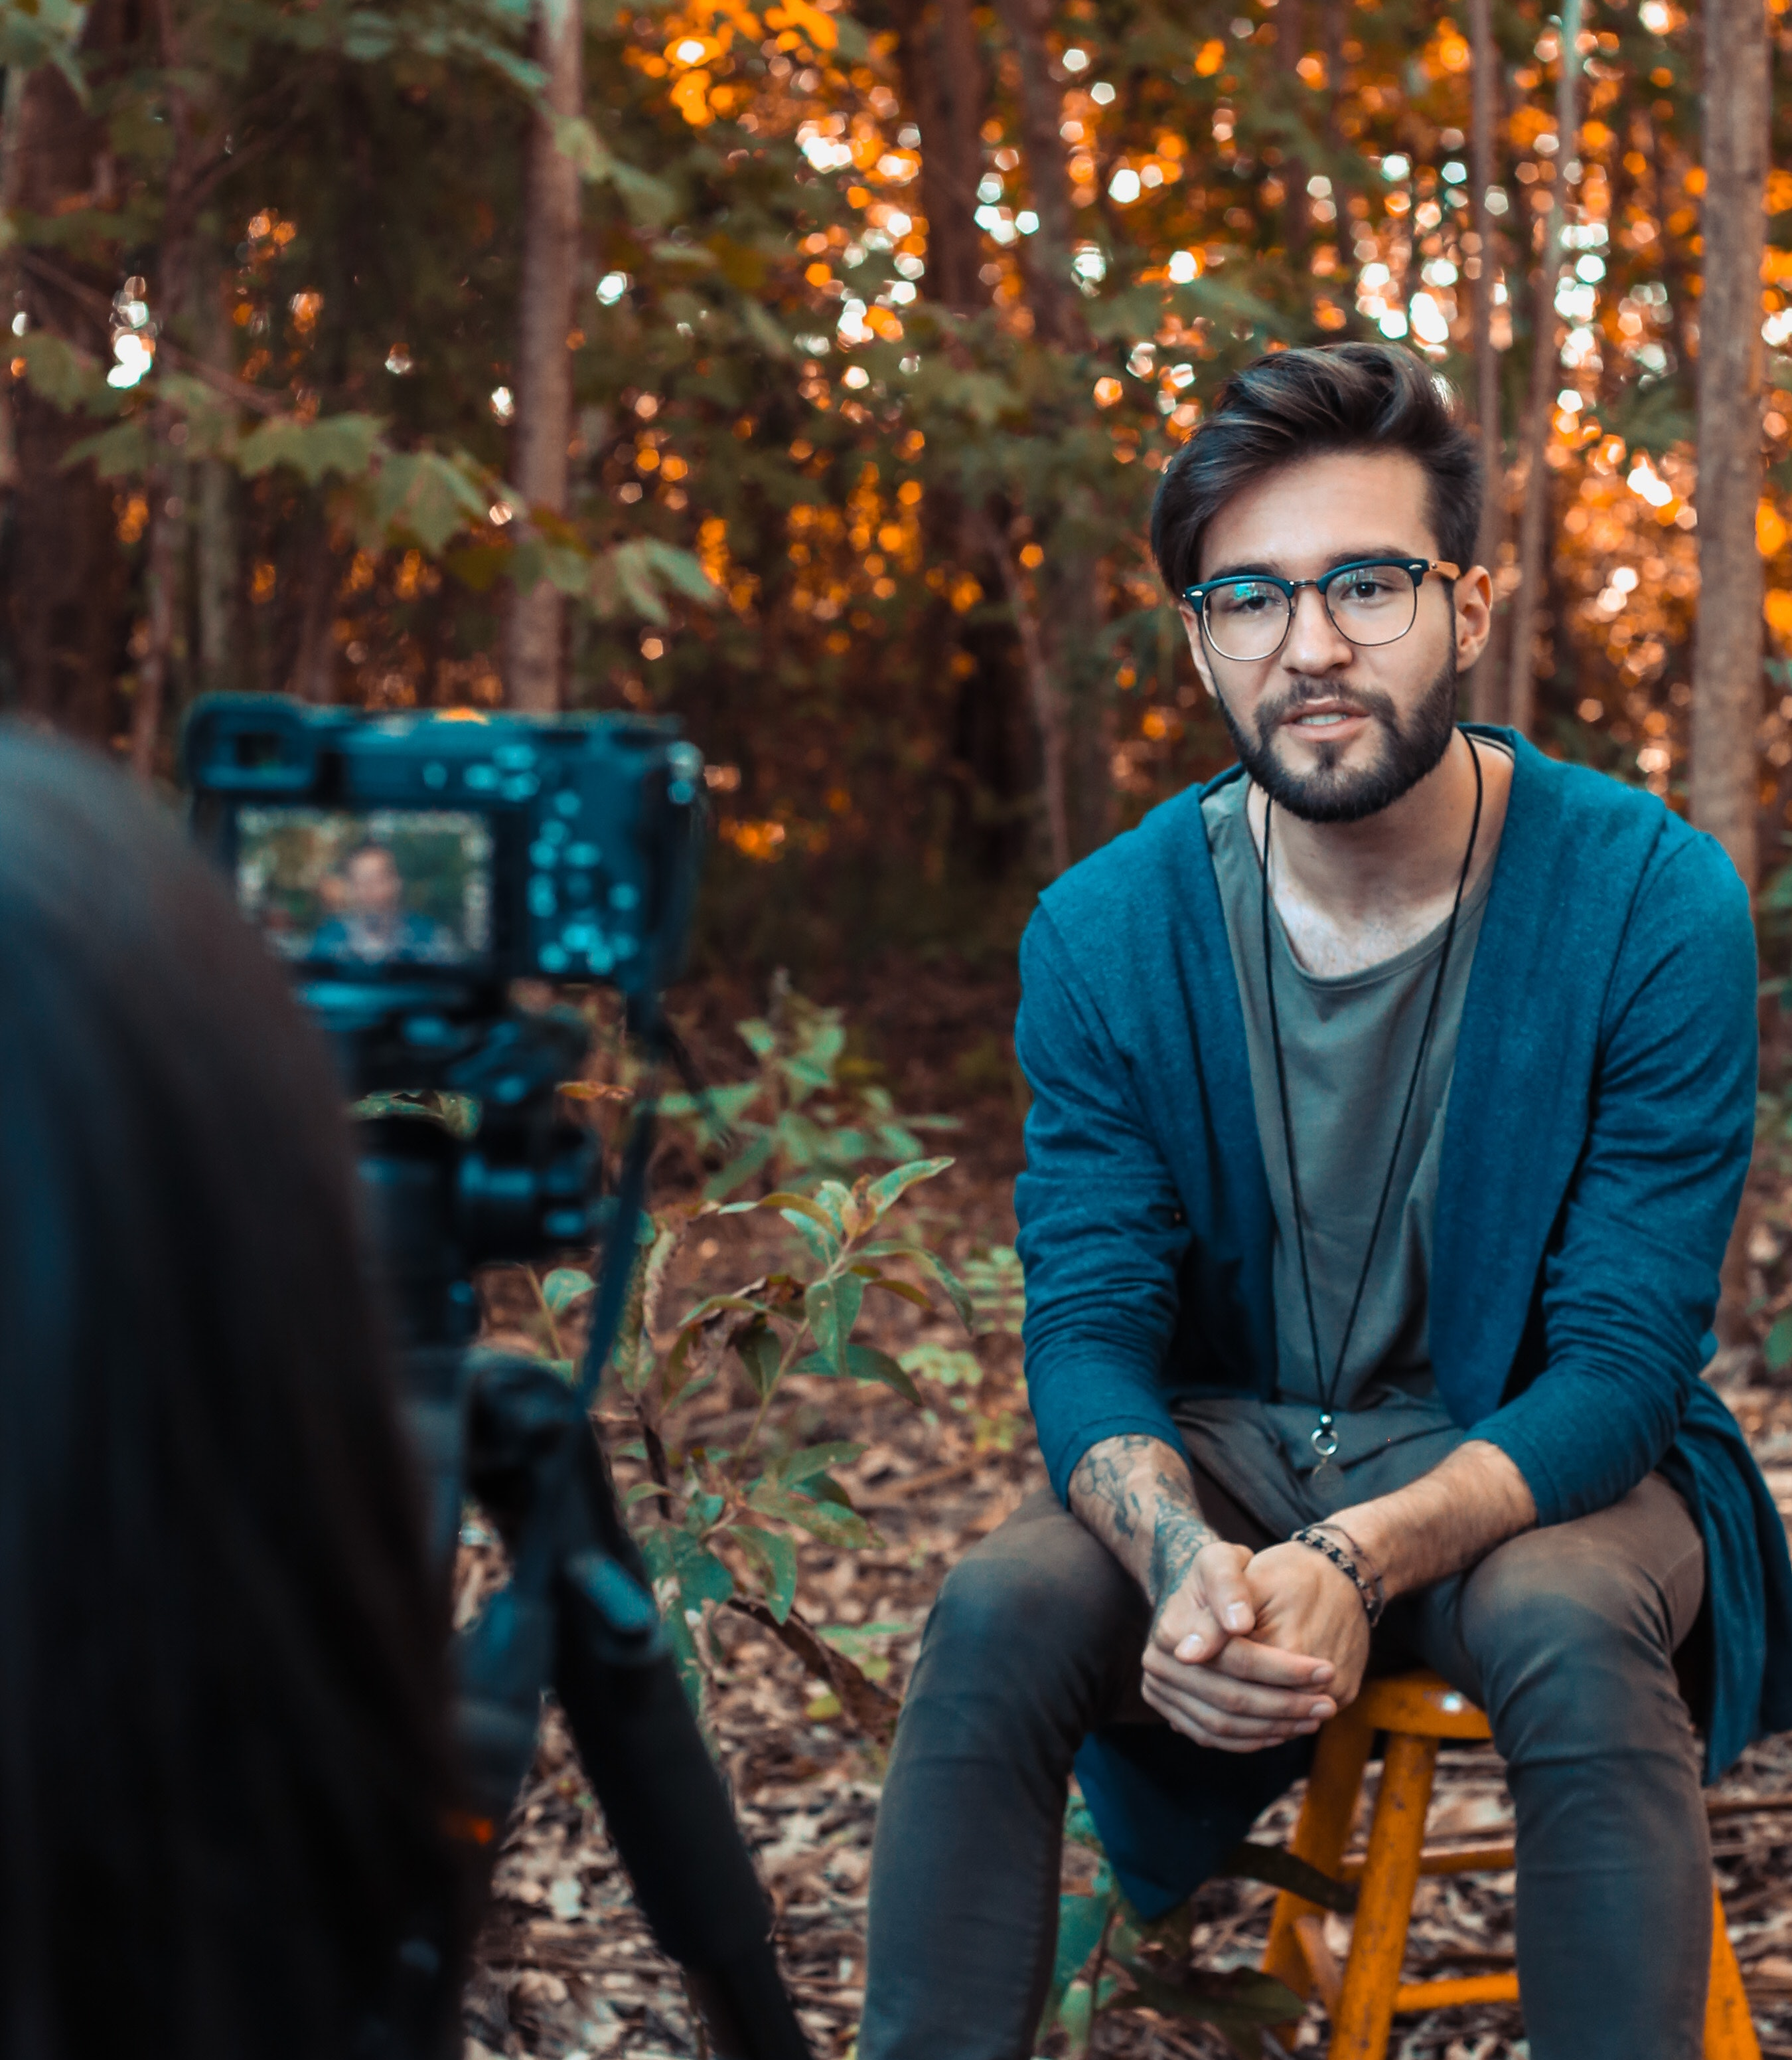
Suggerimenti per un colloquio efficace
Presentati;
Presenta il tuo Progetto;
Sposta l'attenzione sull'intervistato (chiedigli come si chiama, da dove viene);
Costruisci un rapporto;
Chiedi informazioni su casi o eventi specifici ("Mi parli dell'ultima volta che...");
Limita le domande a meno di dieci parole;
Fai una domanda alla volta;
Incoraggia il racconto di storie.
Foto di Rodrigo Souza da Pexels

Slide 33
Suggerimenti per un colloquio efficace
Cerca le incongruenze e le contraddizioni; ciò che le persone dicono e ciò che fanno possono essere molto diversi;
Osserva gli indizi non verbali, le mani, le espressioni facciali;
Poni domande neutre come "Cosa ne pensi di...?”;
Esplora le emozioni come "Perché ti senti...?". "Cosa provi per...?". "E cosa provavi allora?”;
Fai domande sulle affermazioni;
Se si bloccano, chiedi "perché?". Chiedi continuamente e scava più a fondo nelle emozioni e nelle motivazioni;
Chiedi "Puoi dire di più su questo?".
Foto di Olya Kobruseva da Pexels

Slide 34
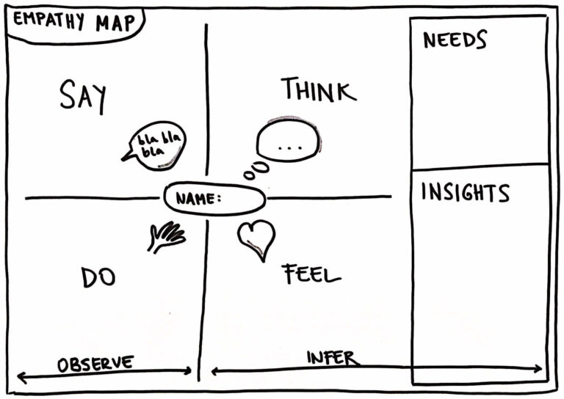
Esercizio 2
Exercise 2 – Using the empathy map to focus on your visitor experience
Per approfondire, guarda questo video su YouTube:
How to empathy map
Utilizza l’empathy map per concentrarti sull'esperienza del visitatore.
Compila la tua mappa in formato digitale o con carta e post-it.
Basati su interviste, osservazioni e altre fonti.
Questa breve guida ti guiderà attraverso il processo:
Guida alla mappatura empatica
Source: https://www.innovationtraining.org/empathy-map-template-training/
SAY – Quali messaggi chiave trasmettono i visitatori target? Come parlano del vostro servizio?
THINK – Quali pensieri o convinzioni possono influenzare il comportamento dei visitatori?
FEEL – Quali sono gli indizi non verbali che i vostri visitatori danno per indicare le loro emozioni?
DO – Quali azioni e comportamenti avete osservato?

Slide 35
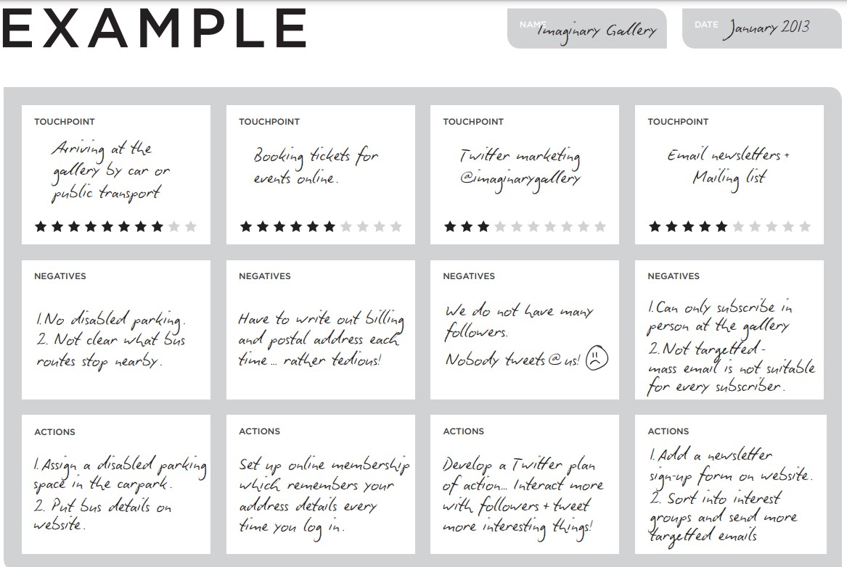
Esplorare il viaggio del cliente (customer journey)
Una volta visualizzata la persona del visitatore ed entrati in empatia con la sua esperienza, il passo successivo è quello di esplorare il percorso che compie attraverso il sito del tuo patrimonio culturale, quello che i marketer chiamano il "customer journey". Seguire il customer journey ti permette di immaginare e definire il percorso ideale che il tuo visitatore vivrà, dal primo momento in cui entra in contatto con te fino al termine della visita.
Inizia con l'identificazione di tutti i punti di contatto possibili per un particolare visitatore. Ogni punto di contatto o esperienza in cui il visitatore interagisce con il sito (direttamente o indirettamente) viene identificato dall'inizio alla fine. Si può trattare di una guida, di un sito web, di una segnaletica autostradale, di un banco di ingresso, di un parcheggio, di un tour, di un ristorante, di un negozio di souvenir o di un cancello di uscita. Questi punti di contatto vengono organizzati dall'inizio alla fine e poi valutati singolarmente. Questo diventa l'inizio di un piano per migliorare l'esperienza del visitatore.

Slide 36
“Una grande mappa del customer journey deve rappresentare l'esperienza come la vede il cliente, non come voi pensate che la veda. Ciò significa che spesso includerà aspetti al di fuori del vostro
controllo diretto, come le
influenze dei social media,
le ricerche sul web e i passi
che i clienti compiono prima
ancora che voi
entriate in gioco.”
Jim Tincher

Slide 37
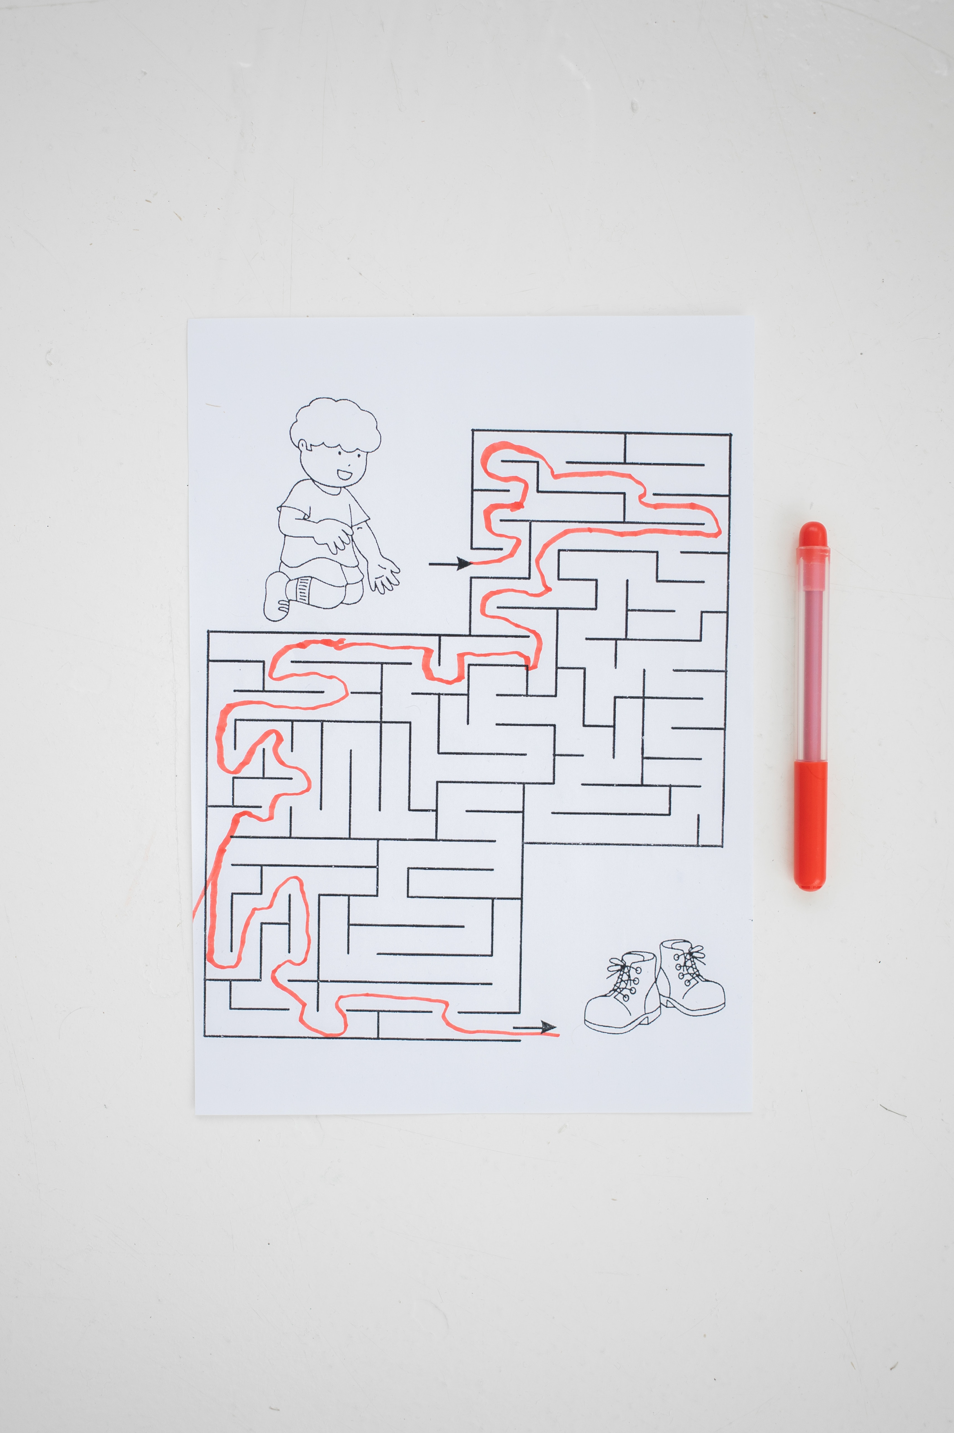
Esplorare il viaggio del cliente (customer journey)
Nelle prossime slide analizzeremo più in dettaglio come comprendere e mappare un customer journey, con modelli facilmente applicabili a
diversi tipi di siti o esperienze del patrimonio culturale.
Il percorso tipico del visitatore si articola in 5 fasi:
1. Consapevolezza
L'esperienza di un visitatore sul sito inizia molto prima
della visita. Durante questa fase, il potenziale visitatore
entra in contatto con voi per la prima volta. È un passo
cruciale, fare una buona prima impressione è
davvero molto importante.
2. Considerazione
Il cliente ha pensato alla visita e la sta considerando come un possibile modo per soddisfare una delle sue esigenze.
Photo by Monstera

Slide 38
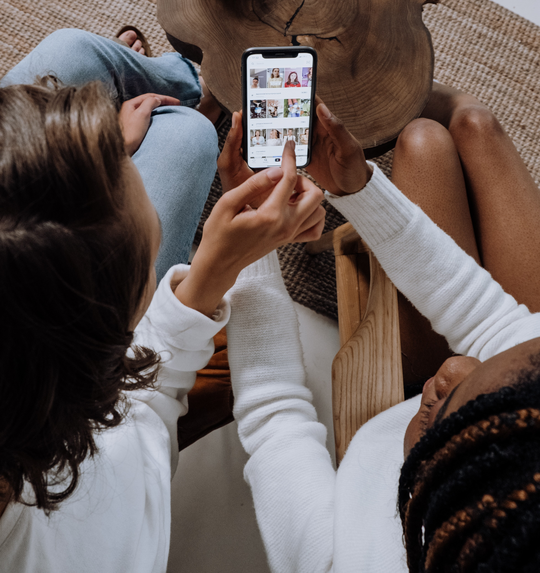
Esplorare il viaggio del cliente (customer journey)
3. Acquisto
Il visitatore ha preso in considerazione la vostra offerta e ha scelto di visitarvi. Ha raggiunto il punto in cui si rende conto che state offrendo il prodotto ideale per soddisfare le sue esigenze.
4. Mantenimento
Se la visita ha soddisfatto le sue aspettative, ne parlerà positivamente con amici, familiari e colleghi. In questa fase è necessario trovare un modo per trattenere e coinvolgere il visitatore, in modo da mantenere un posto nella sua mente.
5. Patrocinio
Una volta che il visitatore capisce che condividete i suoi interessi e valori, diventerà un vero e proprio ambasciatore e sostenitore, diffondendo messaggi positivi messaggi positivi alle loro reti, senza alcuna spesa necessaria.
Foto di cottonbro: https://www.pexels.com/photo/people-using-a-smartphone-5081918/

Slide 39
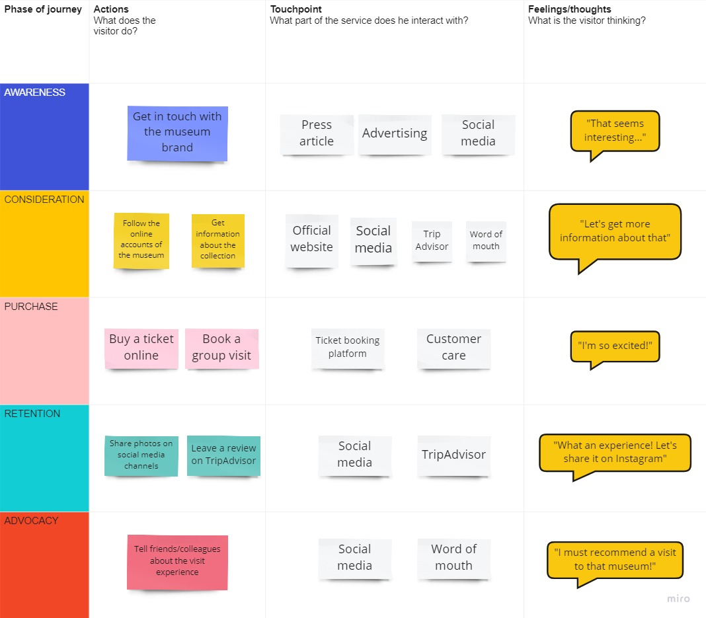
Esercizio 3
Exercise 2 – Using the empathy map to focus on your visitor experience
Mappare la customer journey
Esistono molte mappe del customer journey: iniziate la vostra con i post-it.
PDF gratis - Journey Mapping for Arts Organisations

Slide 40
L’empathy map, la customer persona e la mappa del customer journey facilitano la sperimentazione, la ricerca dello strumento digitale giusto e la progettazione di una nuova ed entusiasmante esperienza per il gruppo di visitatori che vi sta a cuore.
Questi strumenti sono anche la base per sfruttare il potenziale digitale per comunicare e fare marketing a nuovi pubblici; nel prossimo modulo metteremo in evidenza la vostra strategia di marketing e comunicazione.
Foto di Polina Zimmerman
da Pexels

Slide 41
04 Casi studio e strumenti utili

Slide 42
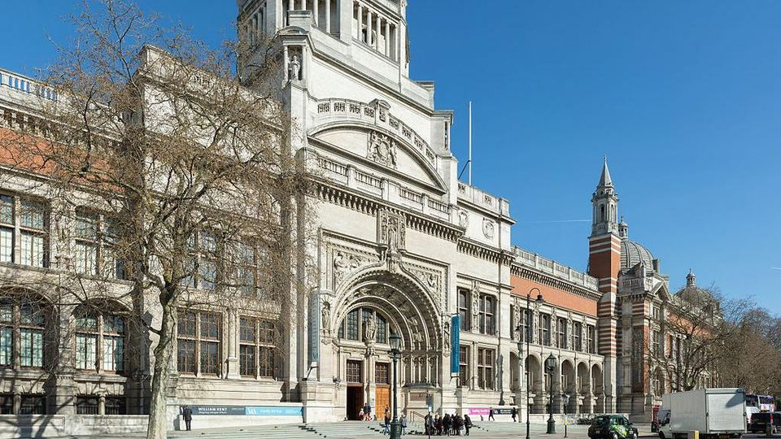
Lasciati ispirare…
Il Victoria and Albert Museum, Regno Unito
Il Victoria & Albert Museum possiede un'enorme collezione di oggetti che tradizionalmente è stata curata nelle collezioni fisiche e negli eventi del museo. Come molte altre grandi istituzioni, il museo ha fatto un salto verso la curatela digitale progettando una piattaforma digitale che consente al visitatore virtuale di trovare quadri, sculture e collezioni d'arte e di saperne di più rispetto alla visita fisica. Questa mossa ha aperto le sue vaste collezioni a nuovi visitatori e a quelli che ritornano e che vogliono conoscere meglio la ricchezza degli oggetti che possiede. In questo modo il museo ha trovato un modo per aumentare la consapevolezza, guidare le visite e fidelizzare il proprio pubblico. Grazie ai dati generati da questo traffico online, la direzione del museo ha anche scoperto di più sul proprio mercato di riferimento e ha costruito nuove strategie commerciali e di comunicazione per servire meglio il proprio mercato.
Digital Curation at the V&A

Slide 43
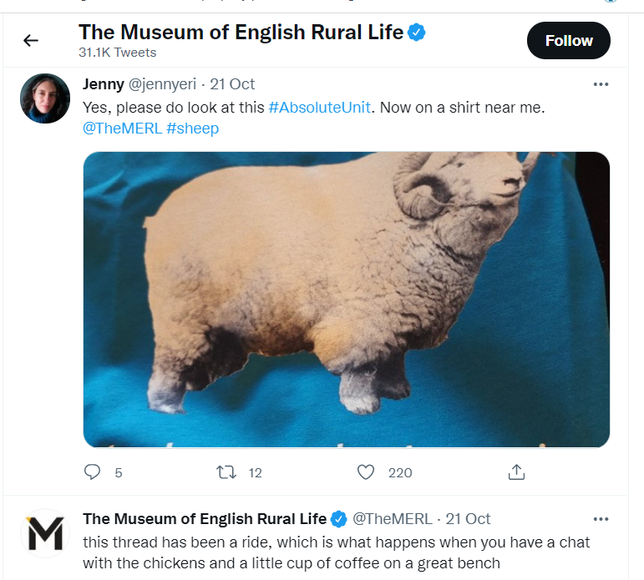
Lasciati ispirare…
Il Museum of English Rural Life, Regno Unito
Il Museum of English Rural Life è una piccola organizzazione con una grande voce. Seguendo il crescente fenomeno dei meme su internet, molto popolari tra i Millennials e i nativi digitali, il museo ha deciso di adottare un tono di voce ironico e irriverente per la sua comunicazione sui social media. Nel 2018 uno dei loro post su Twitter è diventato virale. L'immagine di una pecora era accompagnata da un testo molto insolito per il settore dei beni culturali: "Guardate questa #AbsoluteUnit". Poiché il museo ha investito nella comprensione del proprio pubblico, ha colto nel segno. Il post ha generato ilarità da parte del pubblico online, trasformandolo in ambasciatore del marchio del museo. Lo storytelling è lo strumento di comunicazione più potente di cui dispone il settore dei beni culturali. Raccontare una storia non significa solo vendere un prodotto o un servizio, ma fondamentalmente costruire un rapporto reale e di fiducia con il cliente.
Find the MERL on Twitter

Slide 44
Lasciati ispirare…
Il Cleveland Museum of Art, Stati Uniti
Il Cleveland Museum of Art si è rivolto al suo pubblico progettando una nuova applicazione chiamata ArtLens. Questa applicazione consente al visitatore di pianificare e sperimentare la visita prima di arrivare, portando con sé il tour pianificato sul proprio smartphone al momento della visita. L'app non solo aiuta a orientarsi, ma mantiene un legame con il visitatore anche in seguito, permettendogli di immergersi nel suo tour o di crearne uno nuovo. I visitatori possono anche divertirsi abbinando le loro foto alle opere esposte nel museo. Come spiega Jane Alexander, chief digital officer del museo, il museo si rivolge a un pubblico che non è il classico visitatore di beni culturali.
"Non siamo in concorrenza con altri musei. Siamo in concorrenza con Netflix". Catturare l'attenzione del cliente in un mondo rumoroso è la chiave del successo, oggi più che mai.
Dip into ArtLens at the Cleveland Museum of Art

Slide 45
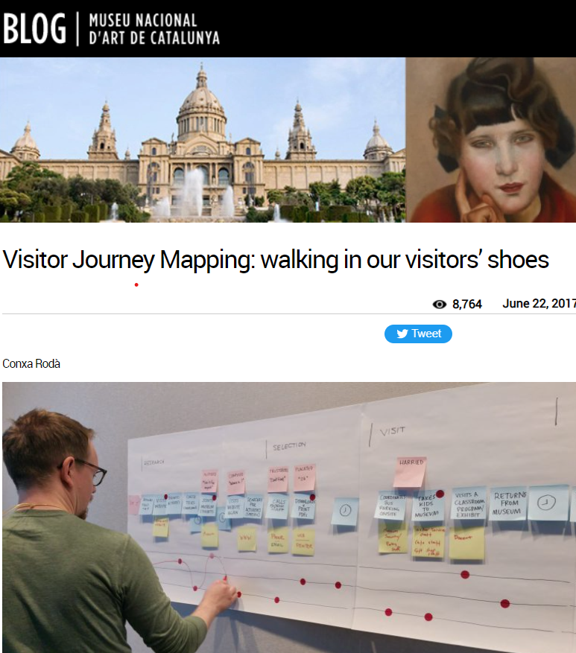
Risorse
Museu Nacional d’Art de Catalunya
https://www.youtube.com/watch?v=7gvclNFzGPk
Museum blog - Visitor Journey Mapping
Audience of the future - The Immersive Journey Report

Slide 46
Strumenti gratuiti per comprendere il tuo pubblico
Mostra quali sono le parole chiave più efficaci per l'ottimizzazione dei motori di ricerca (SEO). SEO significa adattare e ottimizzare la tua comunicazione online utilizzando parole chiave alle quali Google risponde posizionando il tuo sito web in cima alla pagina dei risultati di ricerca.
Permette di monitorare le prestazioni del tuo sito web e di analizzare il tuo pubblico. Inserendo una stringa nell'URL del tuo sito web, sarai in grado di sapere tutto sul comportamento dei visitatori sul tuo sito, ad esempio quante pagine del sito visitano, quanto ci rimangono e molto altro.
Fornisce una conoscenza più approfondita delle preferenze, dello stile di vita e dei comportamenti del pubblico target. Puoi scoprire come gli utenti vivono l'esperienza online e come si comportano mentre scorrono il feed.

Slide 47
Fonti
Abrams (2019), Personas and designing the ideal museum experience, accessible at: https://cutt.ly/DQnUvg1
Chen (2021), How The V&A’s New Digital Platform Centers Access and Audience, accessible at: https://cutt.ly/snJdFZa
Coates (2019), Modern museums in the internet generation - memes and millennials, accessible at: https://cutt.ly/RnJdJve
Culture Connect, Practicum Vol. 1: Empathy Maps https://cultureconnectme.com/practicum-vo-1-empathy-maps/
McGarry (2021), Attracting Millennials to Museums: Your Complete Marketing Guide, accessible at: https://cutt.ly/LnJdLqp
McIntyre (2020) Culture in Lockdown. Part 1: We can do digital, can we do strategy? https://www.culturehive.co.uk/resources/culture-in-lockdown-part-1-we-can-do-digital-can-we-do-strategy/
Nielsen Norman Group (2018), Empathy Mapping: The First Step in Design Thinking, accessible at: https://cutt.ly/EQnKSNX
Prensky (2001), Digital Natives, Digital Immigrants, accessible at: https://cutt.ly/0nJdZAP
Global Web Index (2019) Audience Report, accessible at: https://cutt.ly/7QnKH16
Revelx, Persona Canvas, accessible at: https://cutt.ly/SQnJZ2c
Tincher (2020) https://heartofthecustomer.com/customer-experience-journey-map-the-top-10-requirements/

Slide 48
Prossimi passi
Scopri di più sullo sviluppo e la comunicazione con il pubblico nel modulo 5.

